Slide 1
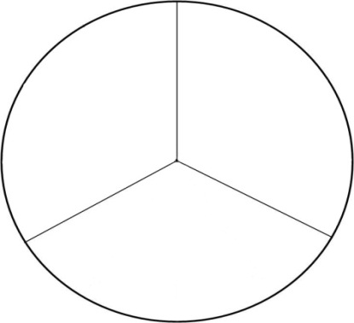
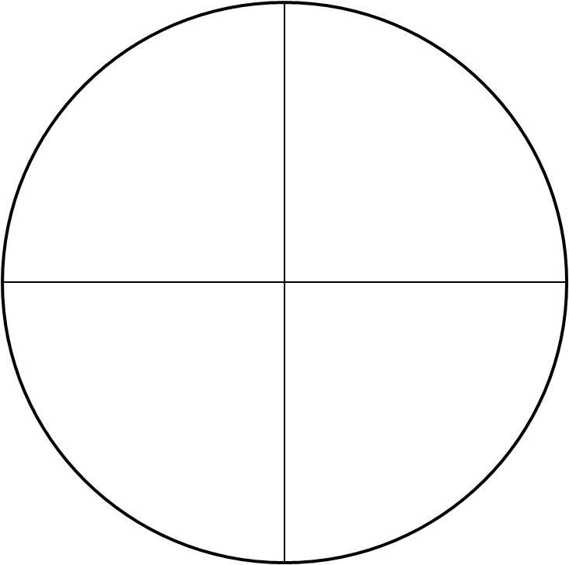
Zakresli zlomek
1
2
1
3
1
4
1

Slide 2
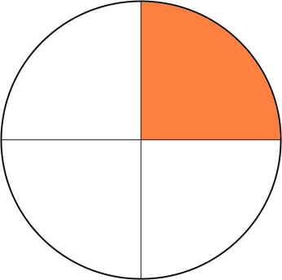
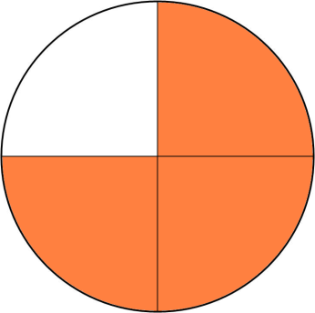
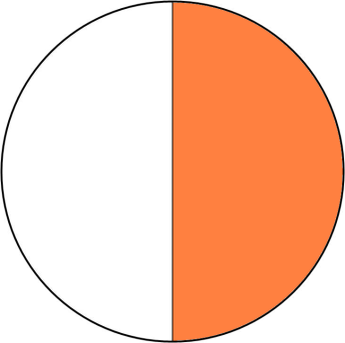
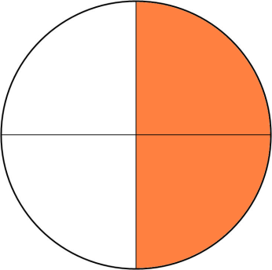
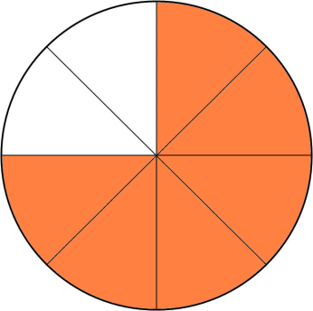
2
6
1
2
1
4
3
4
6
8
2
4

Slide 3
Zapiš pomocí zlomku
3
4
7
8
9

Slide 4
Zapiš pomocí zlomku

Slide 5
Najdi mezi obrazci ten správný a zakresli zlomek
4
7
2
4
5
9
2
3
3
6

